Slide 1
第七次作业

Slide 2
题号
第五章 生成函数
5.7 (4)(5) 5.9 5.11(3)

Slide 3
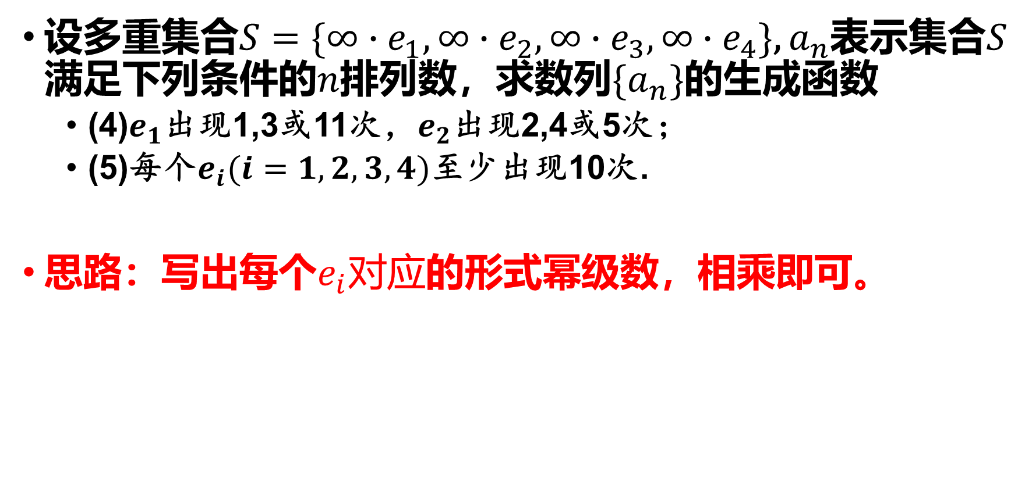
5.7
设多重集合$S=\{∞∙e_{1},∞∙e_{2},∞∙e_{3},∞∙e_{4}\}$, $a_{n}$表示集合$S$满足下列条件的$n$排列数，求数列$\{a_{n}\}$的生成函数
(4)$e_{1}$出现1,3或11次，$e_{2}$出现2,4或5次；
(5)每个$e_{i}(i=1,2,3,4)$至少出现10次.
思路：写出每个$e_{i}对应$的形式幂级数，相乘即可。

Slide 4
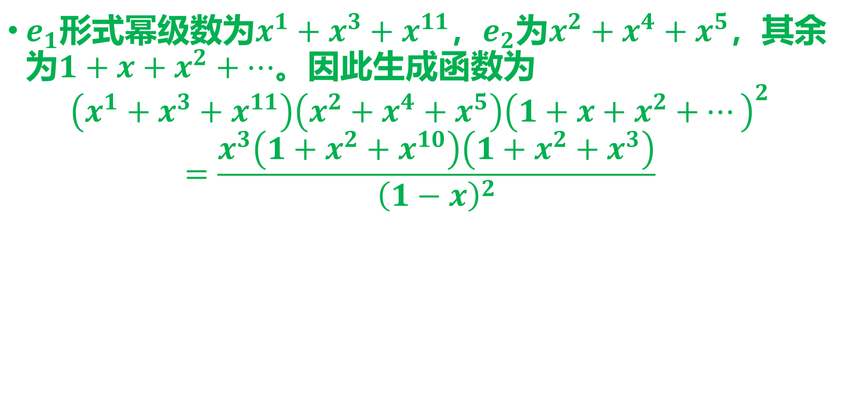
5.7(4)
$e_{1}$形式幂级数为$x^{1}+x^{3}+x^{11}$，$e_{2}$为$x^{2}+x^{4}+x^{5}$，其余为$1+x+x^{2}+…$。因此生成函数为
$$\left(x^{1}+x^{3}+x^{11}\right)\left(x^{2}+x^{4}+x^{5}\right){\left(1+x+x^{2}+…\right)}^{2}$$
$$=\frac{x^{3}\left(1+x^{2}+x^{10}\right)\left(1+x^{2}+x^{3}\right)}{{\left(1−x\right)}^{2}}$$

Slide 5

5.7(5)
每个$e_{i}$的形式幂级数为$x^{10}+x^{11}+…$，因此生成函数为
$${\left(x^{10}+x^{11}+…\right)}^{4}$$
$$=\frac{x^{40}}{{\left(1−x\right)}^{4}}$$

Slide 6
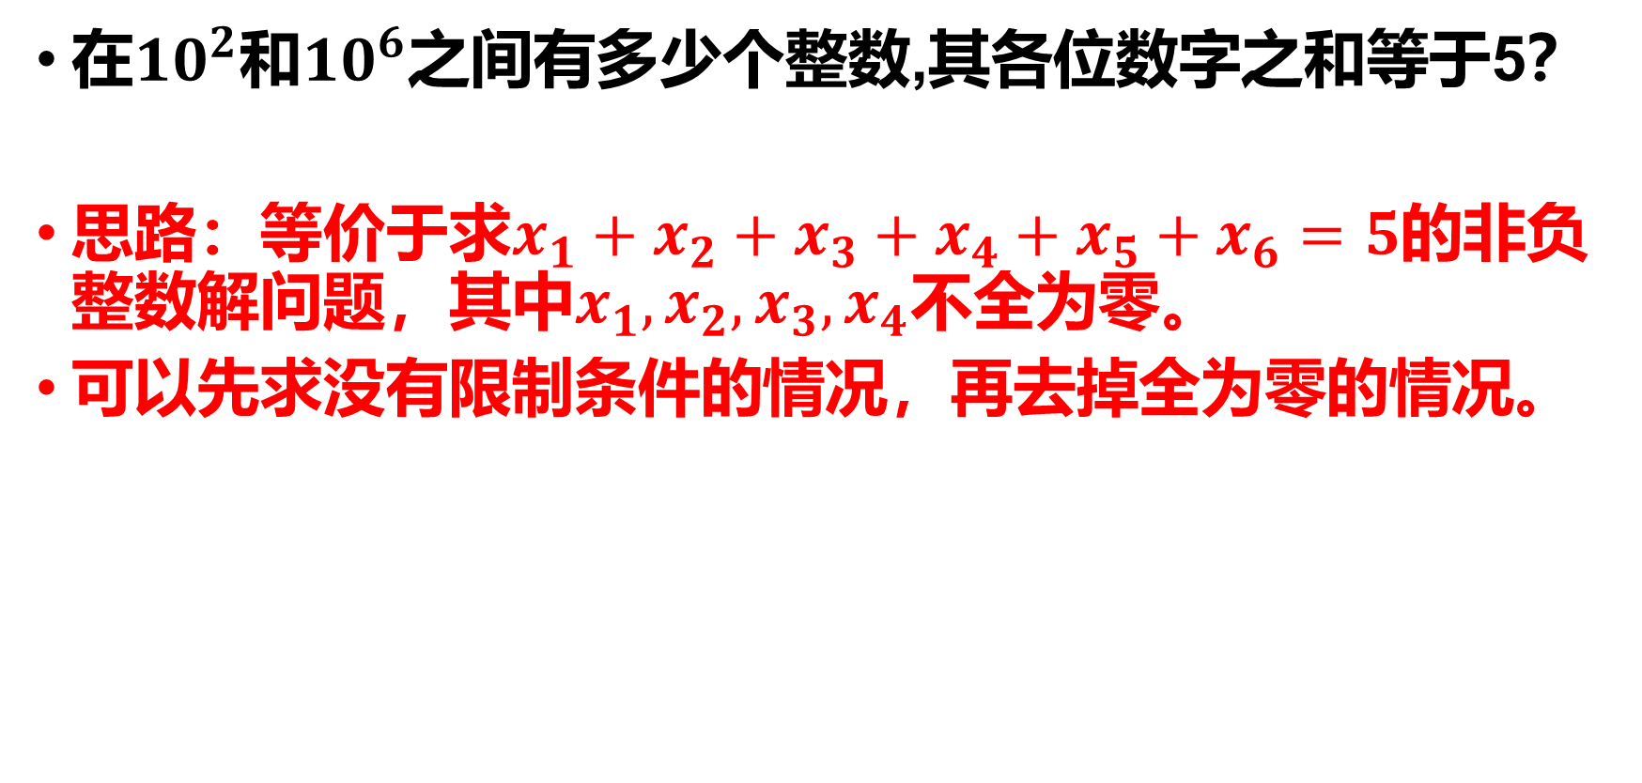
5.9
在$10^{2}$和$10^{6}$之间有多少个整数,其各位数字之和等于5？
思路：等价于求$x_{1}+x_{2}+x_{3}+x_{4}+x_{5}+x_{6}=5$的非负整数解问题，其中$x_{1},x_{2},x_{3},x_{4}$不全为零。
可以先求没有限制条件的情况，再去掉全为零的情况。

Slide 7

5.9
任意位置都允许有零时，个数为$\left(\begin{matrix}5+6−1 \\ 6−1\end{matrix}\right)=252$,
前4位全是零时，个数为$\left(\begin{matrix}5+2−1 \\ 2−1\end{matrix}\right)=6$
总个数为$252−6=246$。

Slide 8
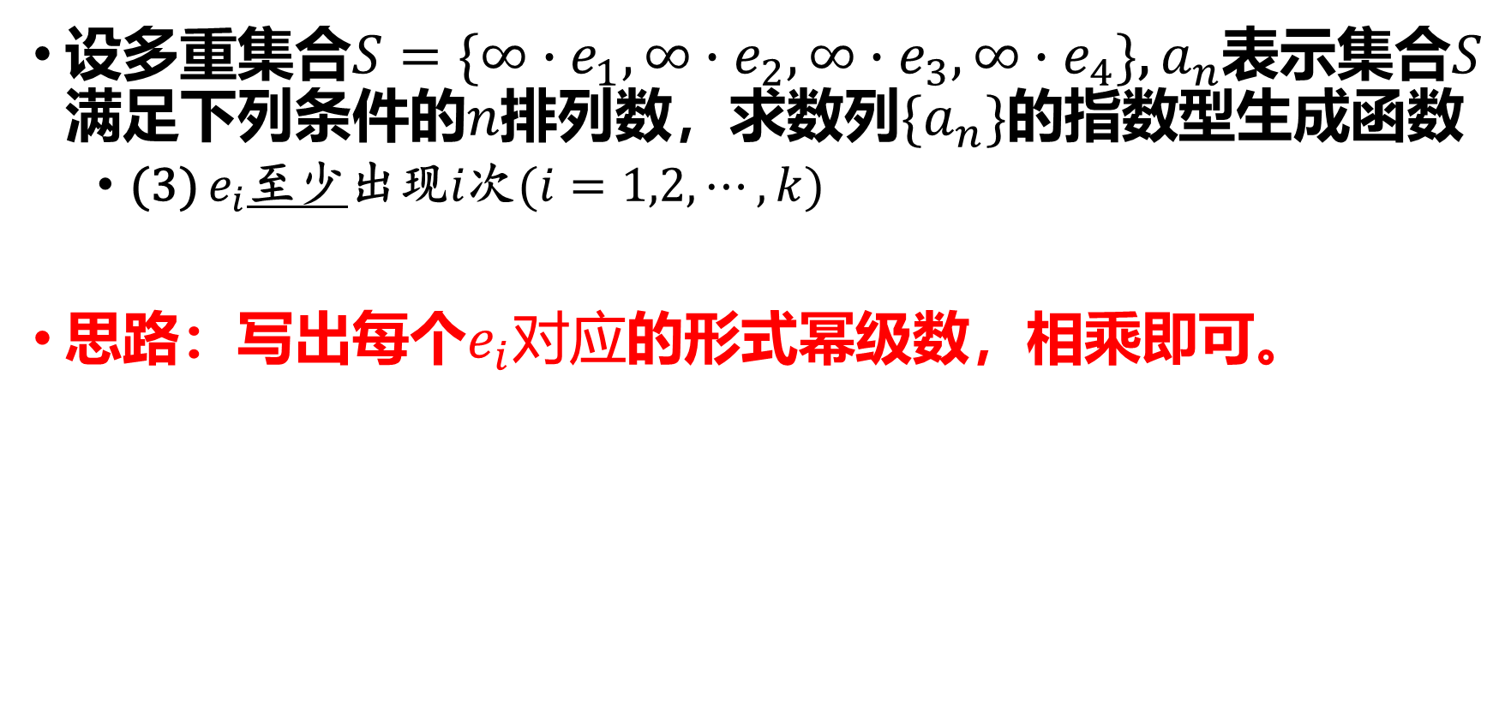
5.11
设多重集合$S=\{∞∙e_{1},∞∙e_{2},∞∙e_{3},∞∙e_{4}\}$, $a_{n}$表示集合$S$满足下列条件的$n$排列数，求数列$\{a_{n}\}$的指数型生成函数
(3) $e_{i}$至少出现$i$次$(i=1,2,⋯,k)$
思路：写出每个$e_{i}对应$的形式幂级数，相乘即可。

Slide 9

5.11(3)
解：每个$e_{i}$的形式幂级数为
$$\frac{x^{i}}{i!}+\frac{x^{i+1}}{(i+1)!}+⋯=e^{x}−\sum_{j=0}^{i−1}{\frac{x^{j}}{j!}}$$
因此生成函数为
$$\prod_{i=1}^{k}{{(e}^{x}−\sum_{j=0}^{i−1}{\frac{x^{j}}{j!}}})$$

Slide 10
第十二次作业（部分）

Slide 11
题号
第8章
3, 4

Slide 12



{ o(a) | a ∈ A}，则称A与B是G等价的，求G等价类的个数。
设D是n元集合，G是D上的置换群。对于D的子集A和B，如果存在o ∈ G，使得 B =
解： 令R={0,1}，对于D的子集A，定义映射f_{Æ}: D → R，其中
x ∈ A x ∈ B
0, x ∉ A 0, x ∉ B
f_{Æ}(x) = {^{1,}
同理，对B有f_{B}(x) = {^{1,}
则A与B是G等价的等同于f_{Æ}(x)和f_{B}(x)是G等价的，则问题转化为求在F = {f | f_{Æ}: D → R }上的等价类个数。
由Polya计数定理得等价类的个数为
¹ _{Σ 2}b₁+b₂+…+b_{n}
|G|
o∈G
o是1^{b1}2^{b2} …n^{bn}型的

Slide 13
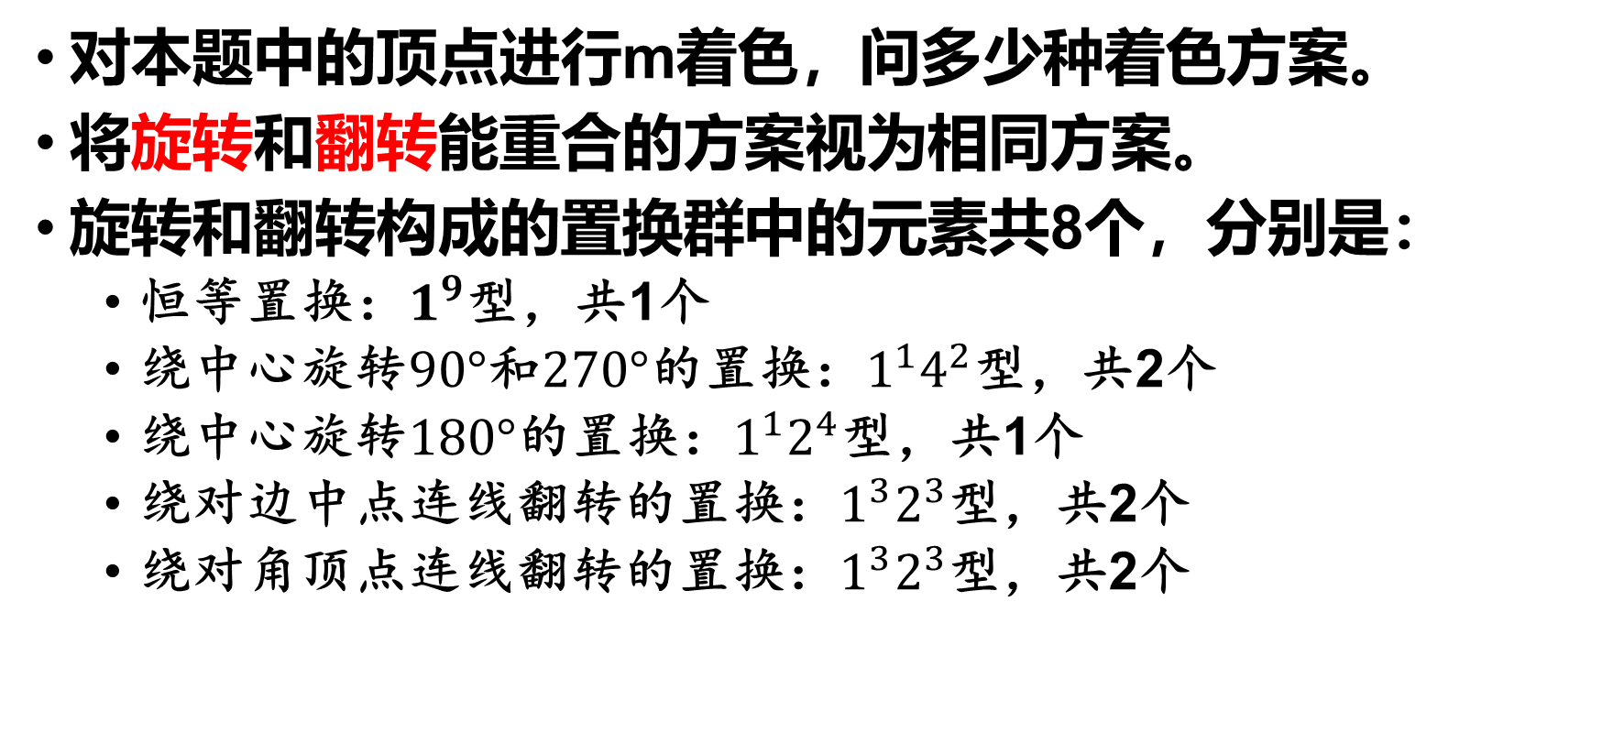
8.4
对本题中的顶点进行m着色，问多少种着色方案。
将旋转和翻转能重合的方案视为相同方案。
旋转和翻转构成的置换群中的元素共8个，分别是：
恒等置换：$1^{9}$型，共1个
绕中心旋转$90°$和$270°$的置换：$1^{1}4^{2}$型，共2个
绕中心旋转$180°$的置换：$1^{1}2^{4}$型，共1个
绕对边中点连线翻转的置换：$1^{3}2^{3}$型，共2个
绕对角顶点连线翻转的置换：$1^{3}2^{3}$型，共2个

Slide 14
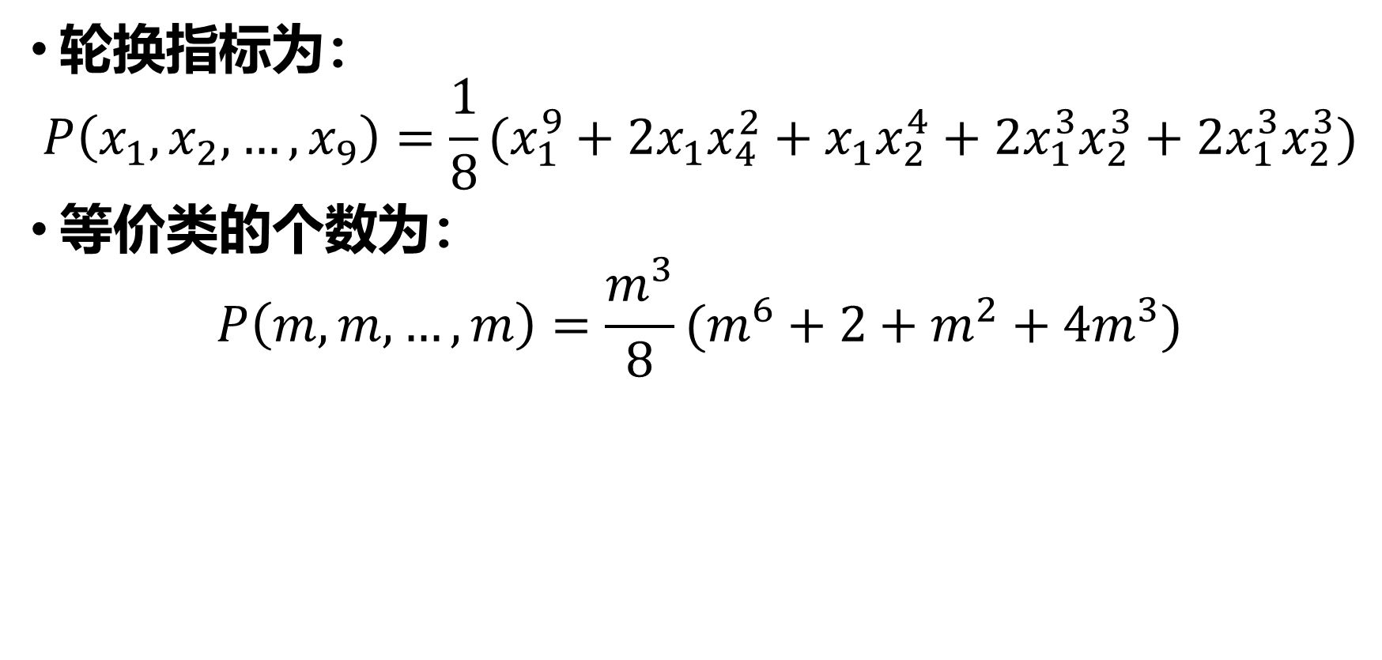
8.4
轮换指标为：
$$P\left(x_{1},x_{2},…,x_{9}\right)=\frac{1}{8}(x_{1}^{9}+2x_{1}x_{4}^{2}+x_{1}x_{2}^{4}+2x_{1}^{3}x_{2}^{3}+2x_{1}^{3}x_{2}^{3})$$
等价类的个数为：
$$P\left(m,m,…,m\right)=\frac{m^{3}}{8}(m^{6}+2+m^{2}+4m^{3})$$

